Slide 1


«Про100 о высоком» Духовно-нравственное воспитание дошкольников в контексте русской отечественной культуры»
ГБДОУ №100
Невского района
Санкт-Петербурга

Slide 2

Духовно-нравственное воспитание

Slide 3
ФОП и духовно-нравственное воспитание
14.1. Целью Федеральной образовательной программы дошкольного образования является разностороннее развитие ребёнка в период дошкольного детства с учётом возрастных и индивидуальных особенностей на основе духовно-нравственных ценностей российского народа, исторических и национально-культурных традиций.
К традиционным российским духовно-нравственным ценностям относятся, прежде всего, жизнь, добро, милосердие, достоинство, права и свободы человека, патриотизм, гражданственность, служение Отечеству и ответственность за его судьбу, высокие нравственные идеалы, крепкая семья, созидательный труд, приоритет духовного над материальным, гуманизм, справедливость, коллективизм, взаимопомощь и взаимоуважение, историческая память и преемственность поколений, единство народов России.

Slide 4
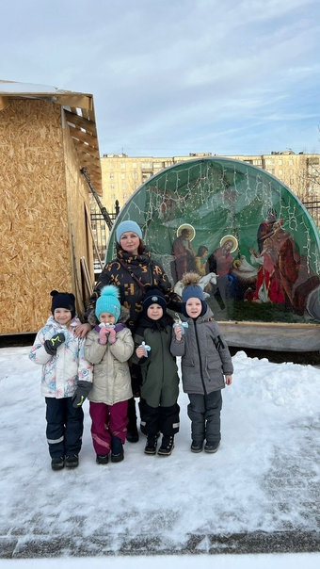
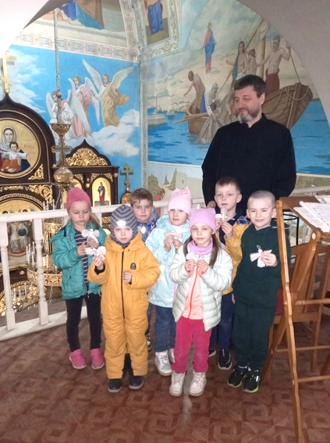



Slide 5
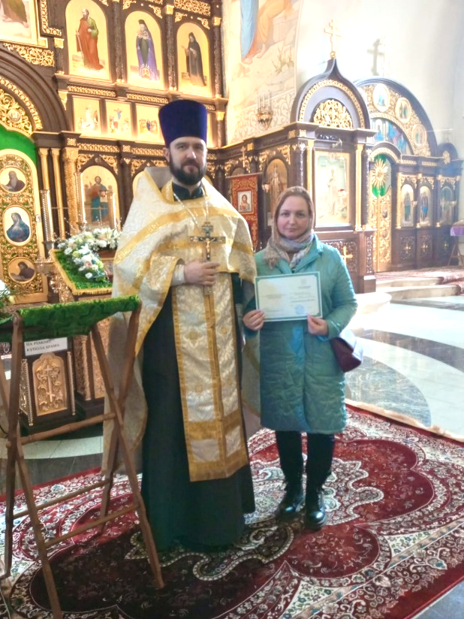
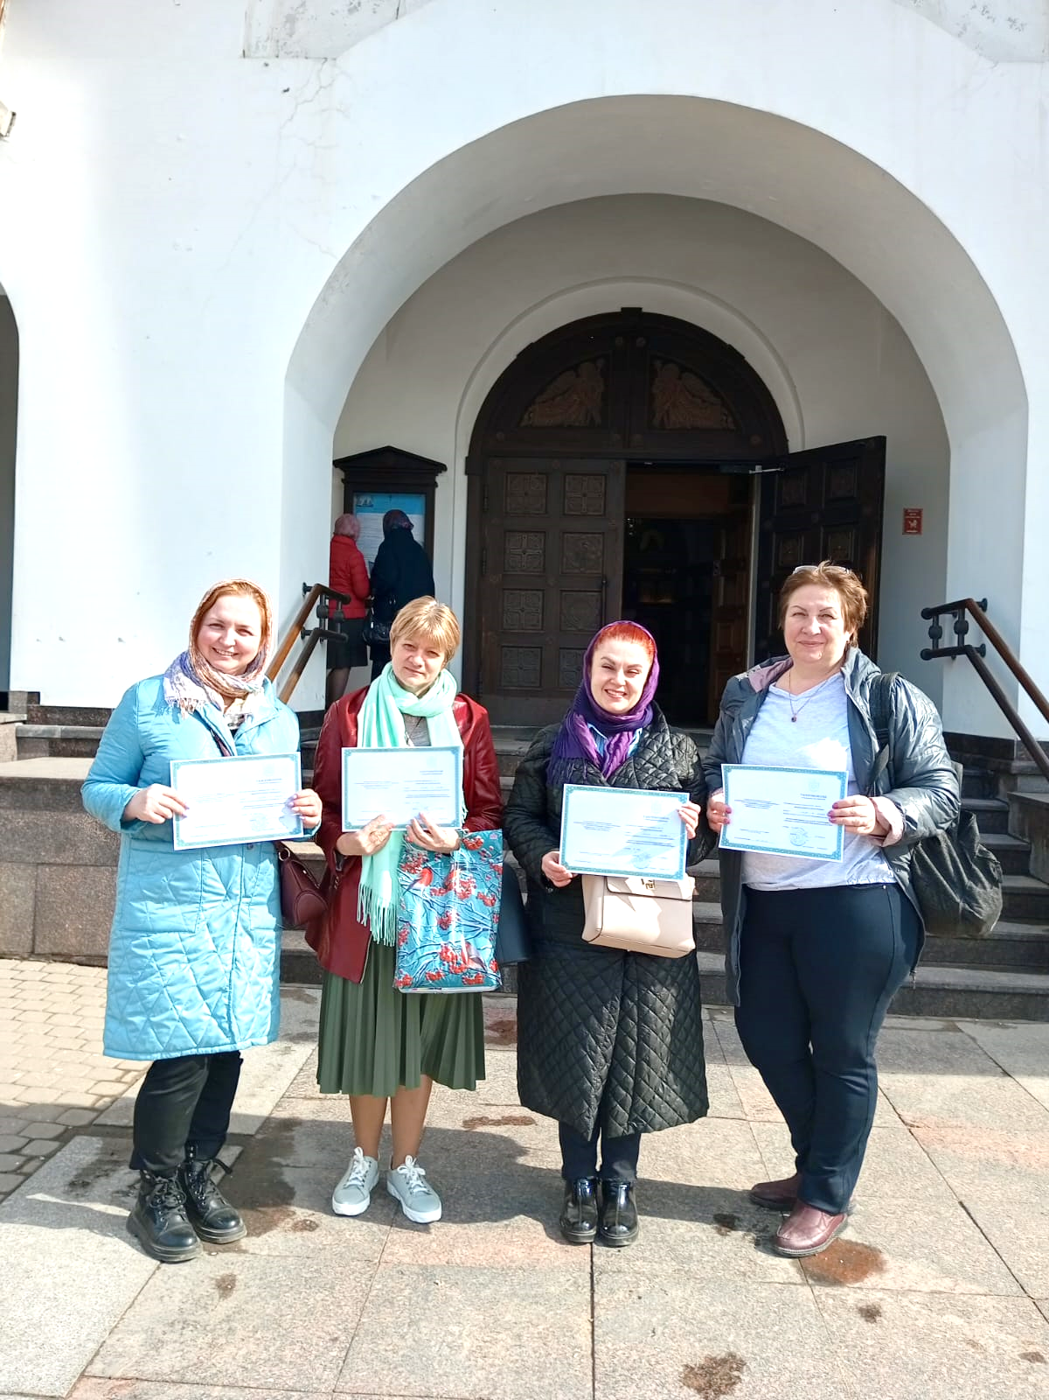
Курсы повышения квалификации на базе храма святого апостола Петра

Slide 6
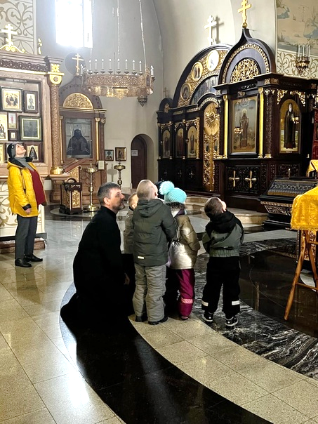
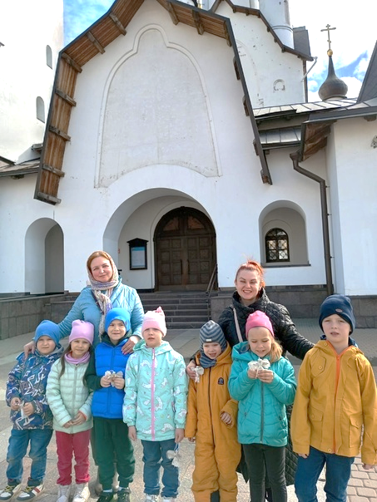
Экскурсии в Храм Святого Апостола Петра

Slide 7
Блоки программы
БЛОК 1. Приглашение к путешествию. Устроение мира.
БЛОК 2. Наш красивый добрый мир.
Блок 3. Устроение отношений в мире. Что такое хорошо? Что такое плохо?.
Блок 4. Ценности жизни христиан. Чему мы радуемся? Православные праздники.
Блок 5. Семья, Родина
Блок 6. Благодарение. Окончание путешествия
Блок 7. Итоговое занятие. Подготовка к благотворительной ярмарке-акции

Slide 8
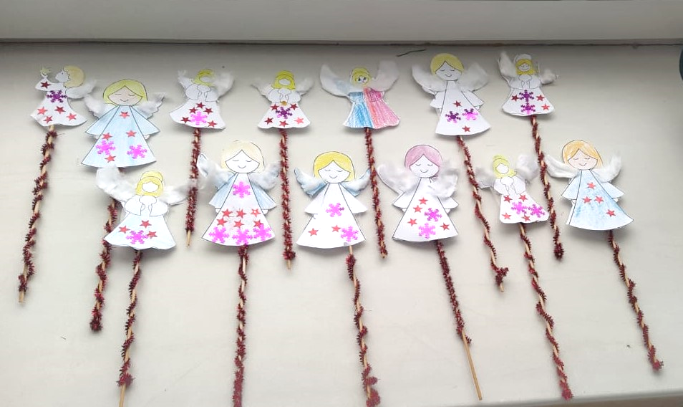
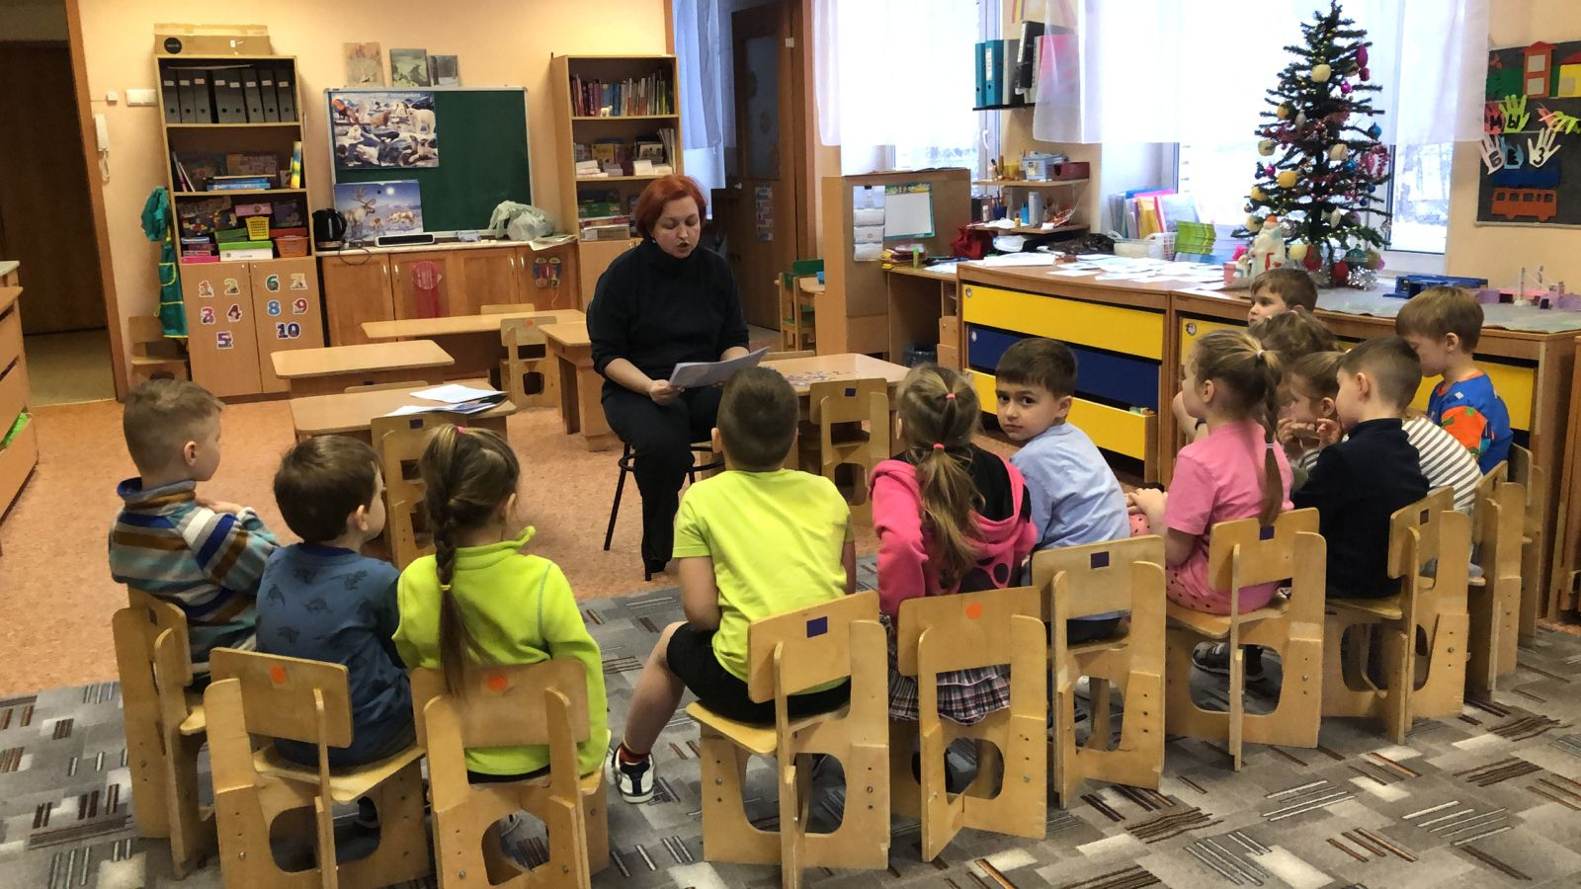
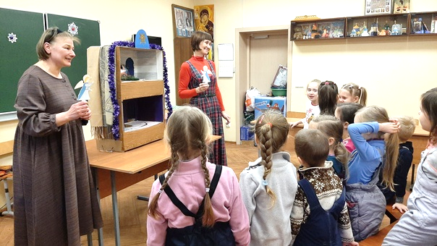
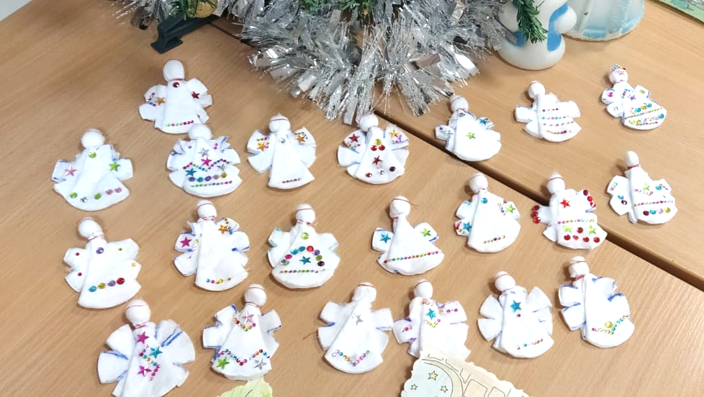
Занятия в детском саду
Занятия в храме

Slide 9
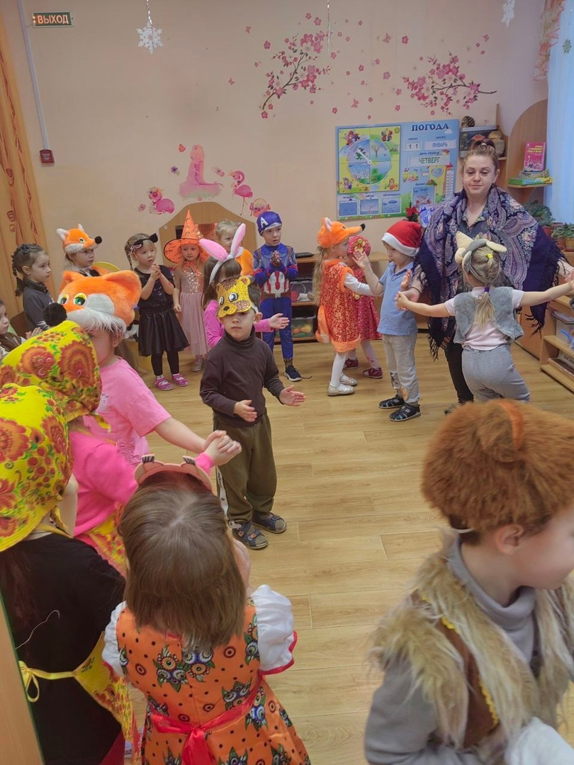
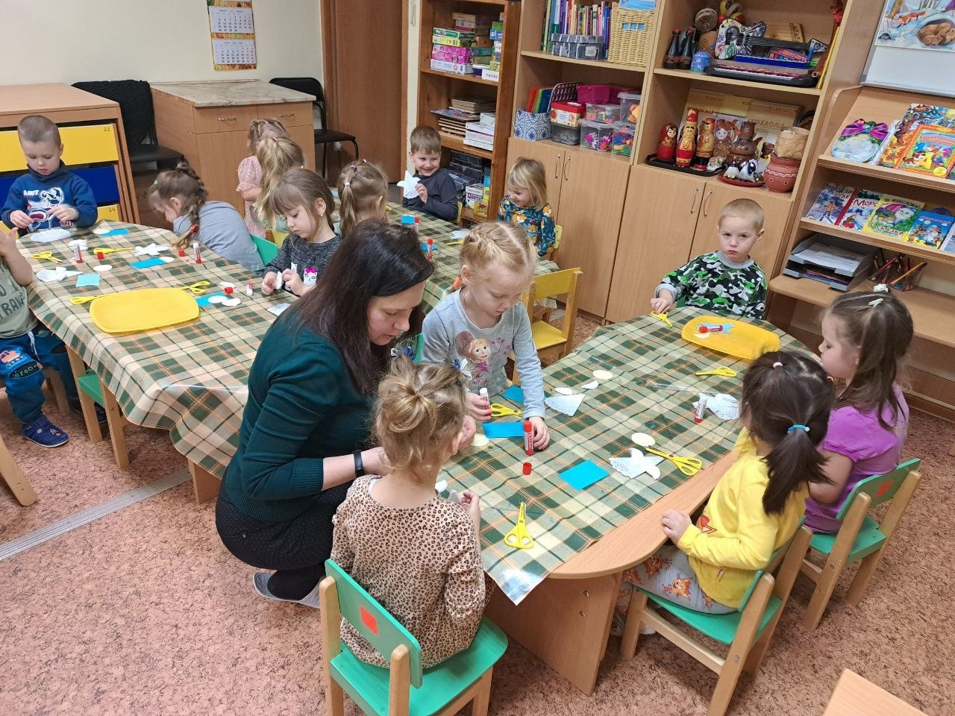
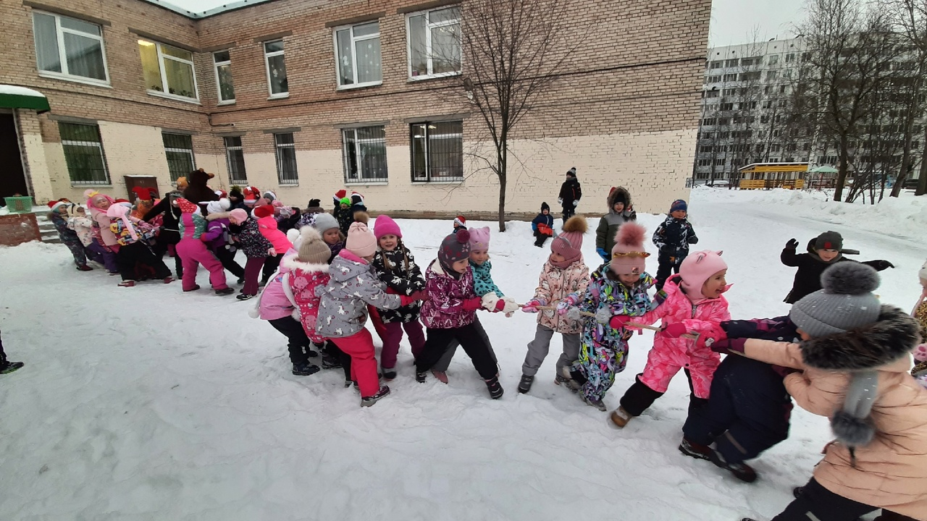
Рождественская неделя

Slide 10
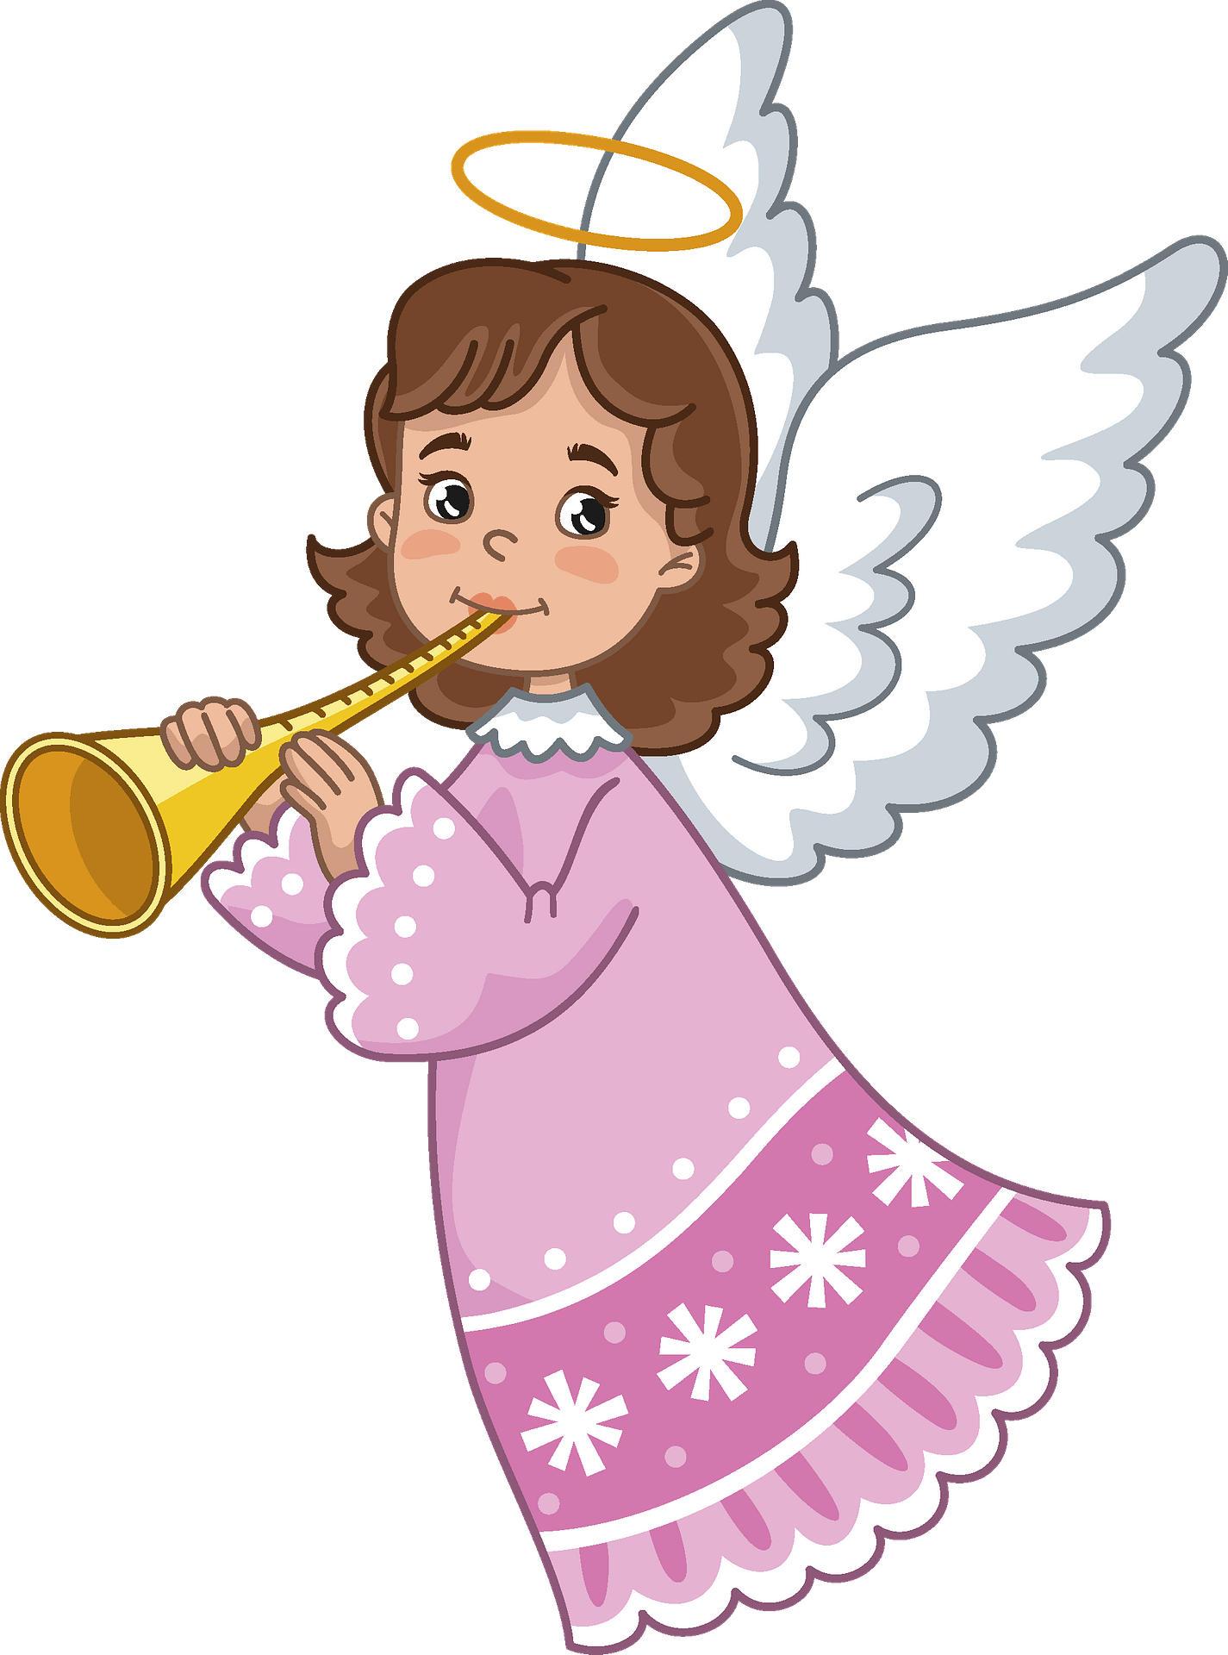
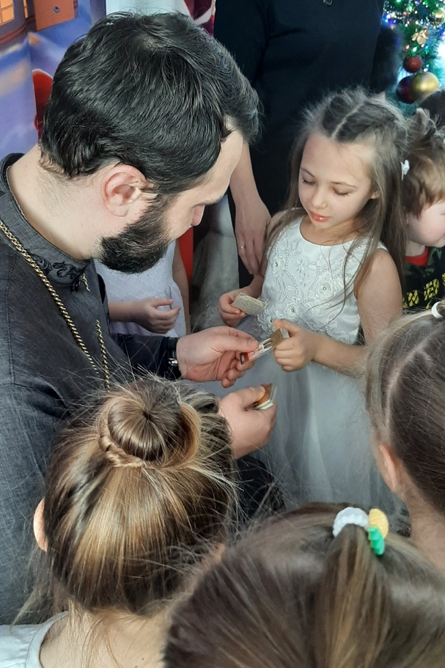
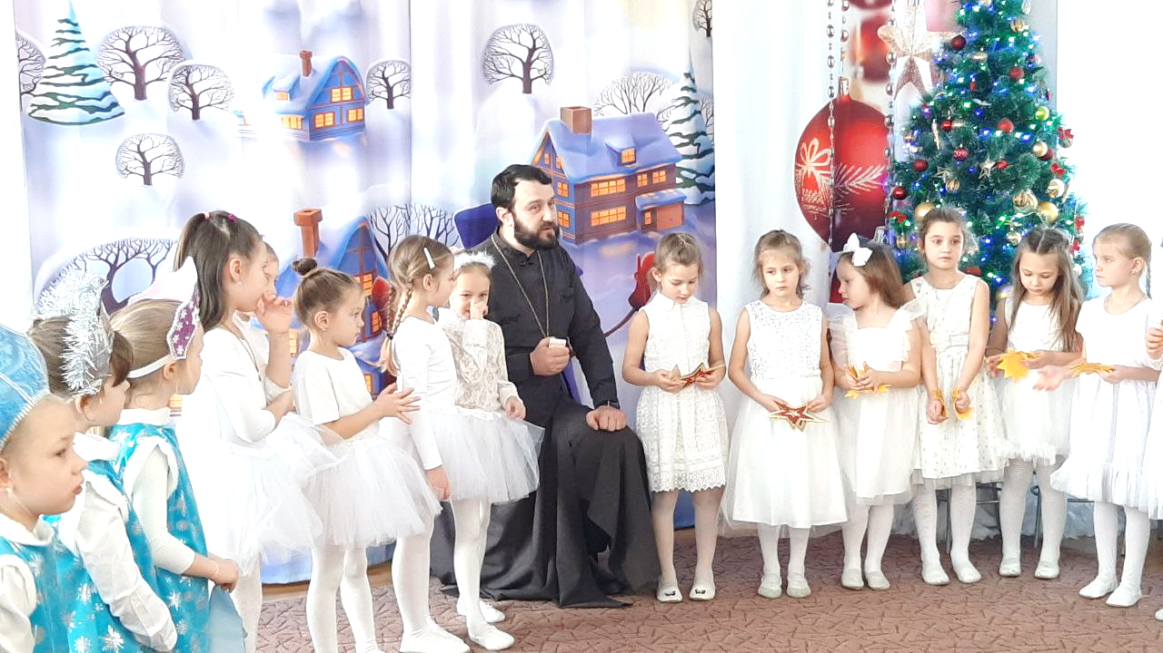
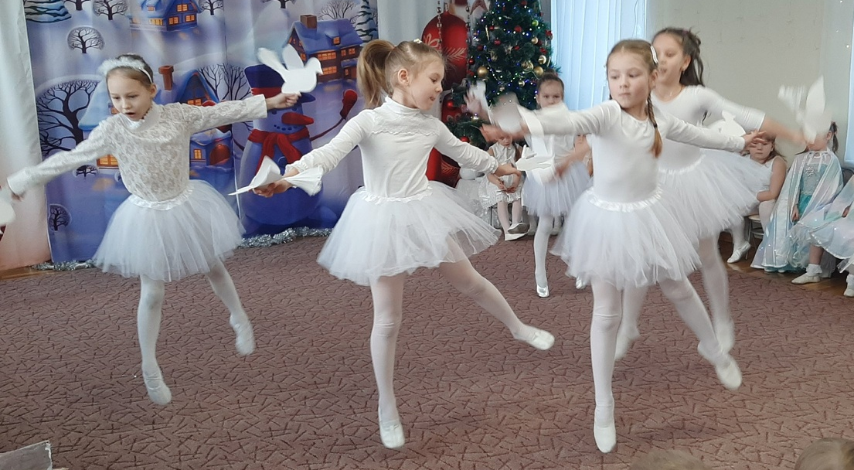
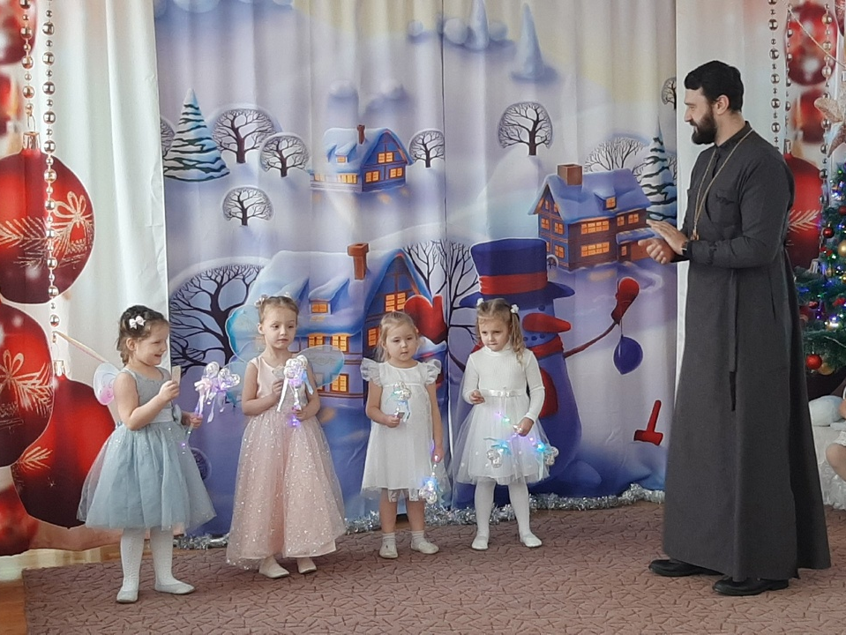
Рождественский концерт

Slide 11
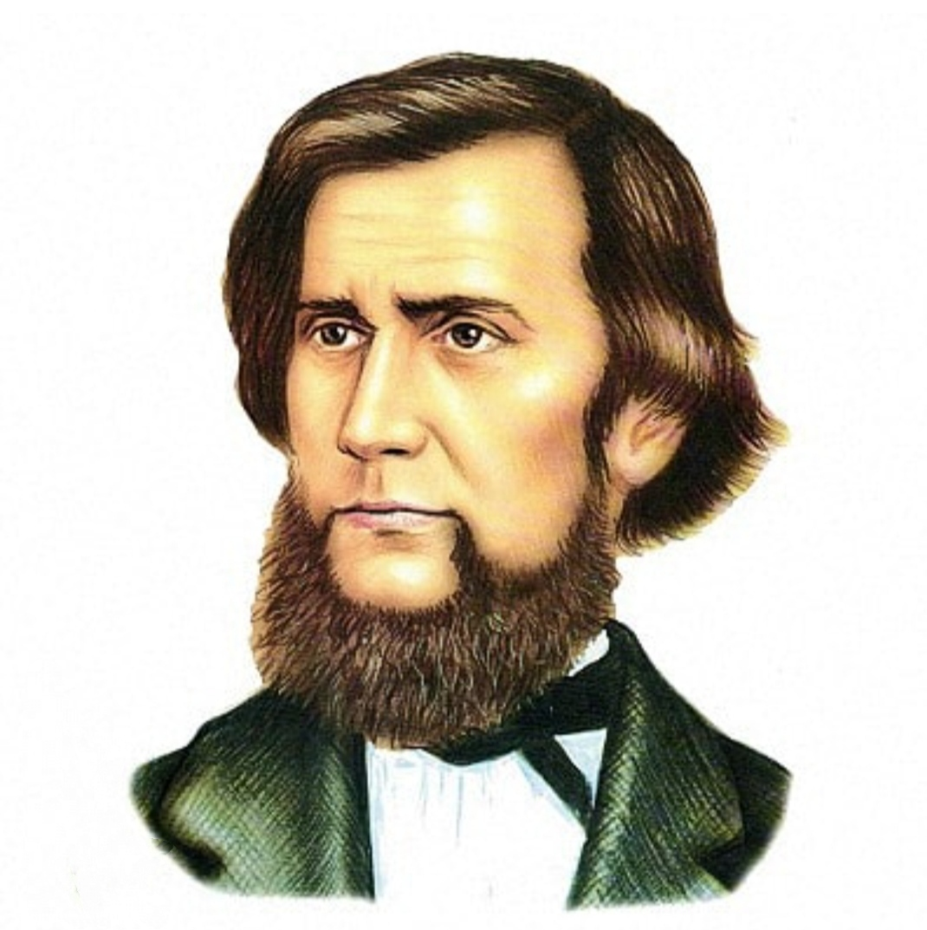
«
Человек – существо духовное, его душа стремится к лучшему, к красоте, к истине
»
К. Д. Ушинский

